Slide 1

TRƯỜNG ĐẠI HỌC THỦY LỢI
KHOA CÔNG NGHỆ THÔNG TIN
BÁO CÁO ĐỒ ÁN TỐT NGHIỆP
Đề tài:
TỐI ƯU HÓA CHU TRÌNH PHÁT TRIỂN PHẦN
MỀM BẰNG CÔNG CỤ DOCKER
Sinh viên thực hiện: Nguyễn Thị Thanh Nga
Lớp: 58TH1
Giáo viên hướng dẫn: PGS TS.Trần Thị Ngân
Hà Nội, 07/2021

Slide 2
Nội dung báo cáo
1
Đặt vấn đề
2
Cơ sở lý thuyết
3
Phân tích thiết kế hệ thống
4
Các kết quả thu được
5
Demo quy trình
6
Kết luận

Slide 3
1. Đặt vấn đề

Slide 4
Thiếu một số file cần thiết
Sai version phần mềm
Cấu hình khác nhau (port, password,…)

Slide 5
2. Cơ sở lý thuyết
Ảo hóa
Khái niệm
Thành phần
Công nghệ ảo hóa Docker
Khái niệm
So sánh Máy ảo và Docker
Kiến trúc Docker Engine

Slide 6
Ảo hoá
Tài nguyên vật lý (Host machine)
Phần mềm ảo hóa (Hypervisor)
Cho phép khai thác triệt để khả năng hoạt động của các phần cứng
Khái niệm
Thành phần
Máy chủ ảo (Virtual machine)
Hệ điều hành khách (Guest OS)
Cùng chia sẻ tài nguyên phần cứng và được quản lý bởi lớp ảo hóa (Hypervisor).

Slide 7
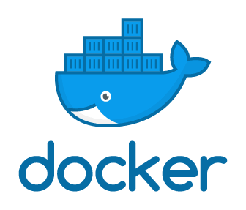
Công nghệ ảo hóa Docker
Nền tảng miễn phí (open platform) cho việc triển khai ứng dụng
Có thể triển khai nhiều container đồng thời trên một server
Đóng gói và triển khai ứng dụng trong một môi trường cô lập container
Các container sẽ tương tác trực tiếp với nhân (kernel) của server

Slide 8
So sánh Máy ảo và Container
Virtual Machine
Container
Là một hệ điều hành khách, cần phải cài đặt tất cả như cài đặt hệ điều hành
Thời gian khởi động tính theo phút
Mỗi máy ảo sẽ có hệ điều hành riêng
Tốn tài nguyên vì cần cấp sẵn tài nguyên
Môi trường độc lập để chạy ứng dụng
Thời gian khởi động tính theo mili giây
Container sẽ sử dụng hệ điều hành của host
Không yêu cầu tài nguyên cấp sẵn

Slide 9
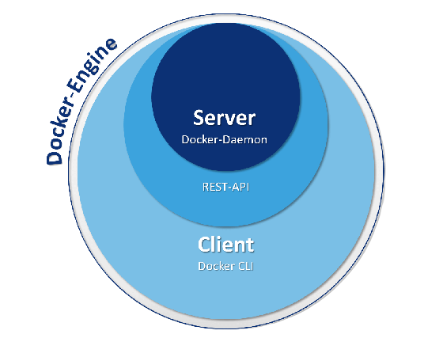
Docker Engine
Server Docker daemon
Rest API
Docker Engine
Docker CLI

Slide 10
3. Phân tích thiết kế hệ thống
Yêu cầu:
Ngôn ngữ phát triển
Yêu cầu giao diện
Yêu cầu chức năng
Yêu cầu phi chức năng
Đối tượng sử dụng:
Quản trị viên hệ thống(admin)

Slide 11
4. Các kết quả đạt được
3
2
Sử dụng Docker để triển khai ứng dụng ở bất cứ đâu mà không phải thiết lập lại các môi trường chạy cho ứng dụng
1
Tạo dockerfile để build image và run container và tạo file docker compose hỗ trợ triển khai bằng một vài câu lệnh đơn giản
Tìm hiểu ảo hóa và Docker và tác dụng của Docker trong việc xây dựng và triển khai ứng dụng

Slide 12
4. Các kết quả đạt được
Không cần tốn nhiều thời gian vào việc cài đặt các ứng dụng môi trường, Docker start và stop chỉ trong vài giây.
Khởi chạy container trên hệ thống bất kì.
Container có thể build và loại bỏ nhanh hơn máy ảo.
Dễ dàng thiết lập môi trường làm việc. Chỉ cần config 1 lần duy nhất và không bao giờ phải cài đặt lại các dependencies.
Giữ cho môi trường làm việc sạch sẽ hơn khi xóa container mà không làm ảnh hưởng đến các phần khác.

Slide 13
5. Demo quy trình

Slide 14
6. Kết luận
Trong tương lai em sẽ hoàn thiện website bổ sung các chức năng và tiện ích:
Hỗ trợ quản lí bán hàng hiệu quả hơn.
Nghiên cứu sâu để nâng cấp sử dụng tiến trình CI/CD để tự động hoá quá trình triển khai bằng Docker làm cho quá trình phát triển phần mềm nhanh hơn, nâng cao hiệu năng làm việc của lập trình viên.

Slide 15
Thank you!!
Cảm ơn thầy cô và các bạn đã chú ý
lắng nghe!

